Slide 1

Героизм, историческая личность
Выполнил:
Макаров Станислав
ИВТб-1301-05-00

Slide 2
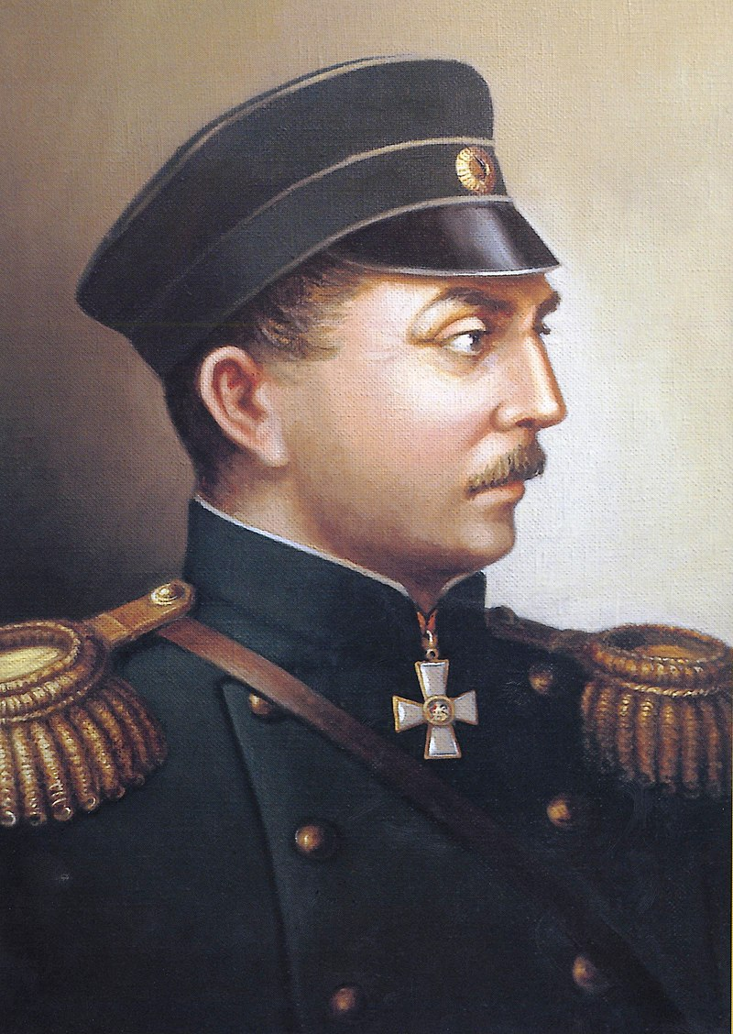
Нахимов П. С.
Флотоводец, адмирал Российской Империи. Командующий эскадрой Черноморского флота, Георгиевский кавалер.

Slide 3
Нахимов П. С.
Нахимов Павел Степанович родился 5 июля 1802 года.
3 мая 1815 года принят Морской кадетский корпус гардемарином.
Ходил в плавания на бригах "Симеон и Анна", "Феникс".
В 1818 году окончил курс корпуса.

Slide 4
Начало карьеры во флоте

Slide 5
Начало карьеры
В 1822-1825 годах совершил кругосветное мореплавание на фрегате "Крейсер", во время которого был произведен в лейтенанты.
В 1827 году участвовал в Наваринском сражении, где был награжден орденом Святого Георгия IV класса и произведен в капитан-лейтенанты.

Slide 6
Флотская карьера
В 1828-1829 годах, во время русско-турецкой войны командовал трофейным корветом "Наварин", ранее "Нессабиз Сабах".
В 1845 году стал контр-адмиралом и назначен командиром 1-й бригады 4-й флотской дивизии кораблей.
В 1852 году стал командающим 5-й флотской дивизии и в этом же году был произведен в звание вице-адмирала.

Slide 7
Крымская война

Slide 8
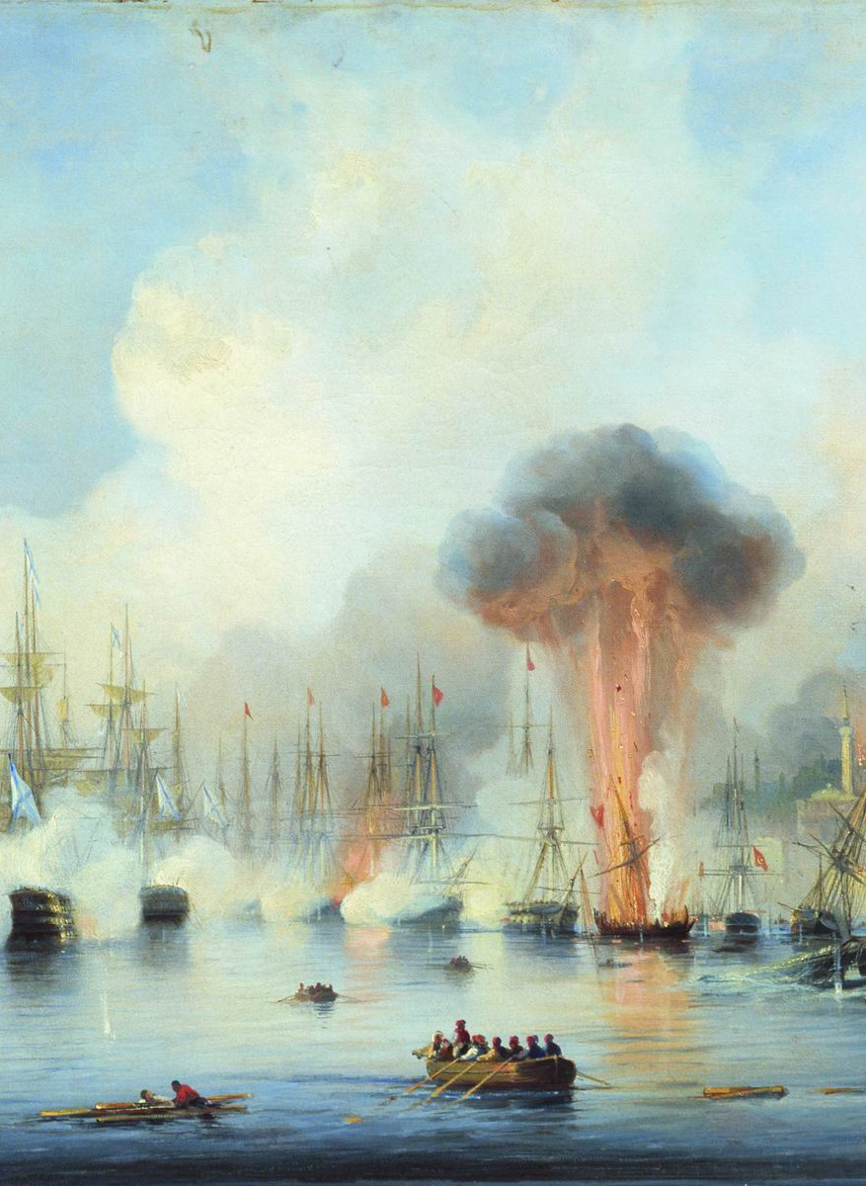
Синопское сражение
Во время Крымской войны Нахимов командовал эскадрой Черноморского флота. Заблокировав. Заблокировав основные силы турецкого флота в Синопе, он разгромил их.

Slide 9
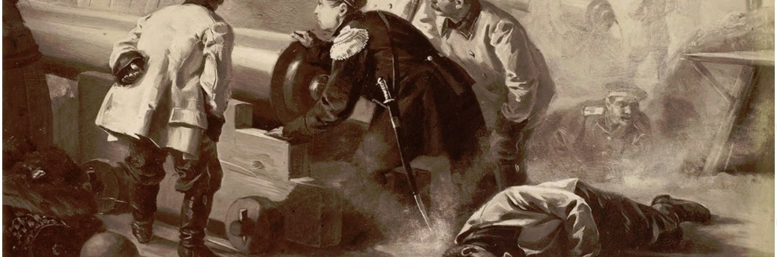
Оборона Севастополя
В 1855 году Нахимов назначен командиром Севастопольского порта и временным военным губернатором города; тогда же произведен в адмиралы. Вместе с адмиралом Корниловым занимался организацией героической обороны Севастополя. Объезжая передовые укрепления, Нахимов был смертельно ранен на Малаховом кургане и скончался через два дня в возрасте 53 лет.

Slide 10
В чем же героизм
Героизм Нахимова проявлялся в его действиях во время Крымской войны. Он не боялся постоянно находиться на передовой среди обычных солдат и постоянно лично объезжал позиции, умело организовывал оборону, чем поднимал боевой дух защитникам Севастополя. Благодоря действиям Нахимова вместе с адмиралом Корниловым оборона Севастополя длилась 349 дней.

